Slide 1

Дошкольная образовательная автономная некоммерческая организация
«Православный детский сад «Введенский»
Отчёт о проделанной работе в рамках проекта
«Культурное наследие русского народа»
Подготовила:
Майер В. А., музыкальный руководитель

Slide 2
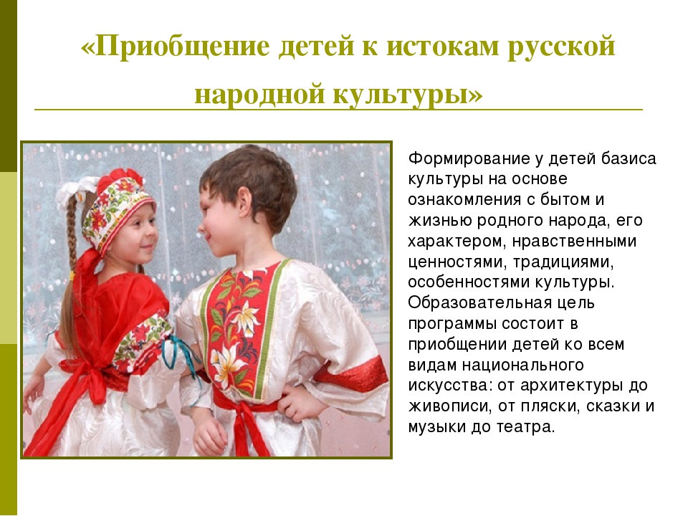
Консультация для родителей «Фольклор как средство духовно-нравственного воспитания дошкольников»

Slide 3
Мероприятие | Дата | Ответственные
Консультация для родителей «Фольклор как средство духовно-нравственного воспитания дошкольников» | 01.06 – 06.06.22г | Музыкальный руководитель.

Slide 4
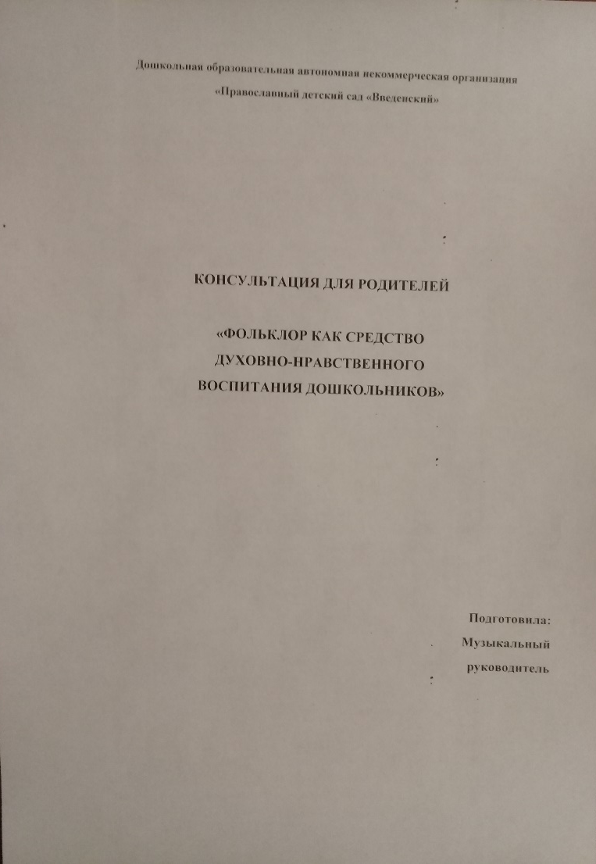
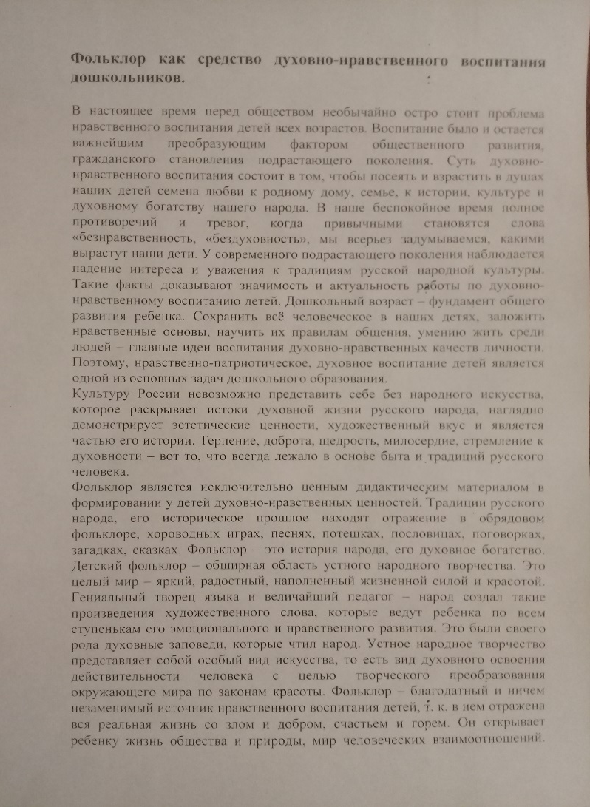

Slide 5
Спасибо за внимание !

